Slide 1
Day 3
Design #level_2
Studio56.qa

Slide 2
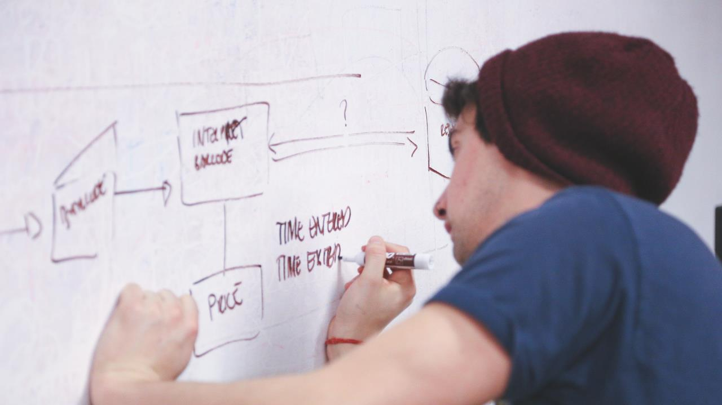

ماهي الخريطة الذهنية؟
WHAT IS A MIND MAP?
Studio56.qa

Slide 3
https://www.youtube.com/watch?v=Elkd8D9stbQ
Studio56.qa

Slide 4
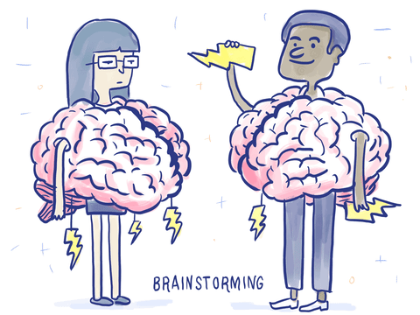
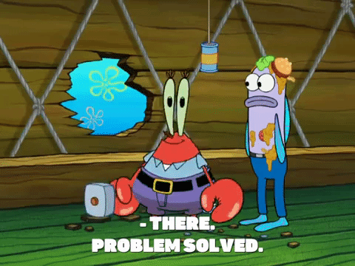
Uses of mind maps?
استخدامات الخريطة الذهنية؟
Problem solving
حل المشاكل
Brainstorming
العصف الذهني
Studio56.qa
Notes:
These are some of the types, there are more.
Ask the students which website they use most frequently?

Slide 5


Uses of mind maps?
استخدامات الخريطة الذهنية؟
Studying
المذاكرة
Goal setting
تحديد الأهداف
Studio56.qa
Notes:
These are some of the types, there are more.
Ask the students which website they use most frequently?

Slide 6
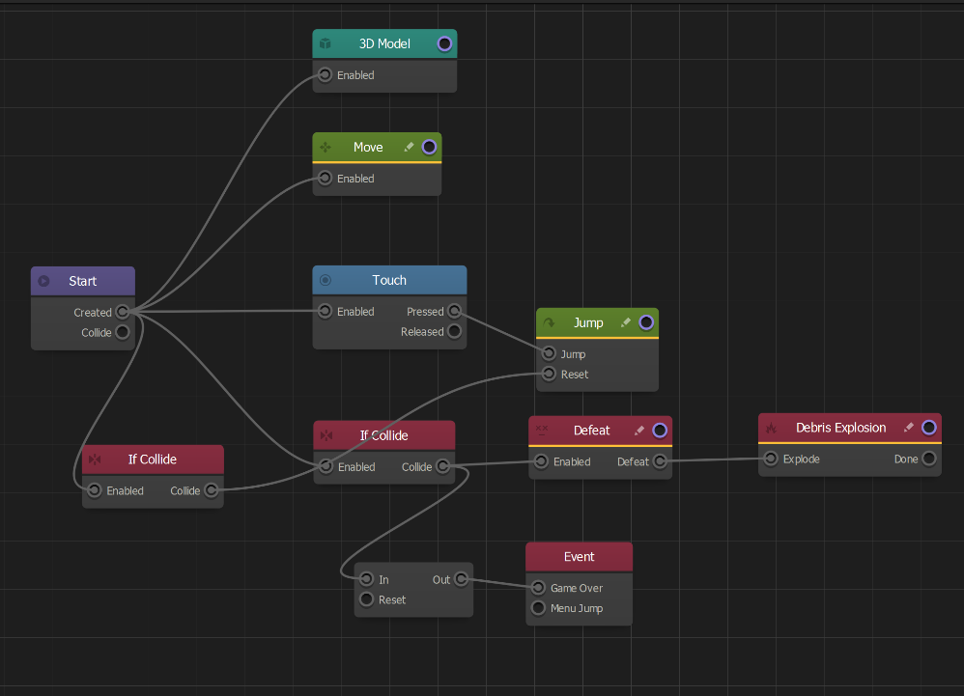
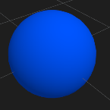

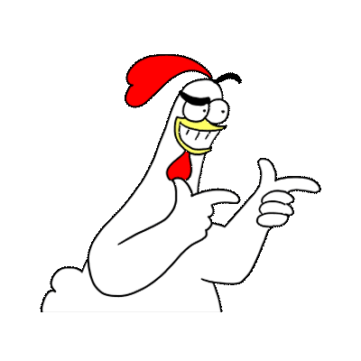
هل بإمكانك شرح هذه الخريطة؟
CAN YOU EXPLAIN THIS ONE?
Studio56.qa
Notes:
Show the participants the Design panel where they can drag and drop User Interface elements, like buttons, labels, and images.

Slide 7

ما هو البرنامج الذي سنقوم باستخدامه اليوم؟
What program we will be using TODAY?
Studio56.qa
Notes:
Explain the program that we will be using today to make our application.

Slide 8
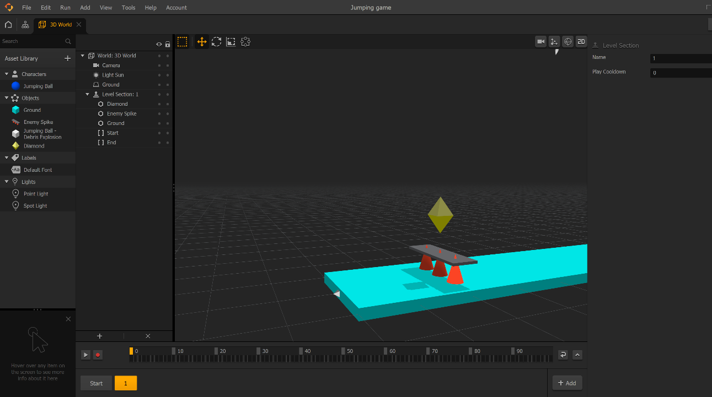
ما الذي سنقوم بتطويره اليوم؟
What we will develop TODAY?
أضف المستوى الثاني بصعوبة أعلى.
Add Level 2 with increased difficulty.
Studio56.qa

Slide 9
Day 4
Design #level_3
Studio56.qa

Slide 10
Esports?
الرياضات الإلكترونية؟
https://www.youtube.com/watch?v=VK17-IRApqc
Studio56.qa
Notes:
Explain what is a FabLab and where the word come from.

Slide 11
Random Q/A
**Are you a Gamer?**
If yes, which games do you play?
Studio56.qa

Slide 12
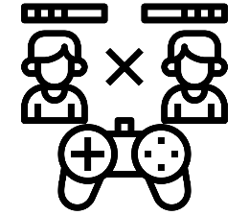
Esports?
الرياضات الإلكترونية؟
Organized, multiplayer video game competitions, between professional players, individually or as teams
مسابقات ألعاب فيديو منظمة متعددة اللاعبين، بين لاعبين محترفين ، بشكل فردي أو كفرق
Studio56.qa
Notes:
Explain what is a FabLab and where the word come from.

Slide 13
Esports in Qatar
الرياضات الإلكترونية في قطر
https://www.youtube.com/watch?v=c8_GAakV2Zo
Studio56.qa
Notes:
Explain what is a FabLab and where the word come from.

Slide 14
ما هو البرنامج الذي سنقوم باستخدامه اليوم؟
What program we will be using TODAY?
Studio56.qa
Notes:
Explain the program that we will be using today to make our application.

Slide 15
ما الذي سنقوم بتطويره اليوم؟
What will we develop TODAY?
أضف المستوى الثالث بصعوبة أعلى.
Add Level 3 with increased difficulty.
Studio56.qa

Slide 16
Day 5
Build and test the game
Studio56.qa

Slide 17
Tips?
نصائح؟
https://www.youtube.com/watch?v=_DwNl21ifEE
Studio56.qa
Notes:
Explain what is a FabLab and where the word come from.

Slide 18

BRAINSTORMING
**Further improvements**
Studio56.qa

Slide 19
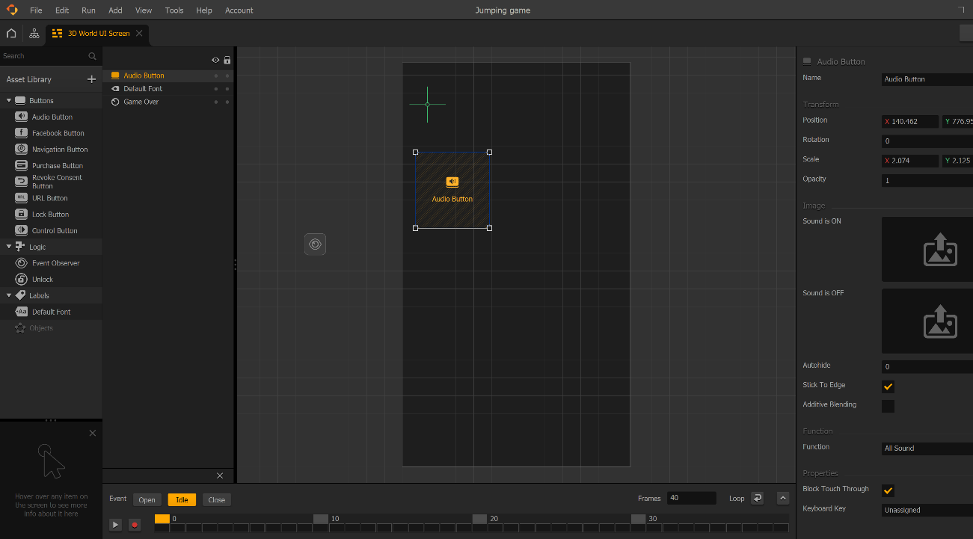
LET’S ADD BACKGROUND SOUND!
دعونا نضيف الصوت الخلفي!
Studio56.qa

Slide 20
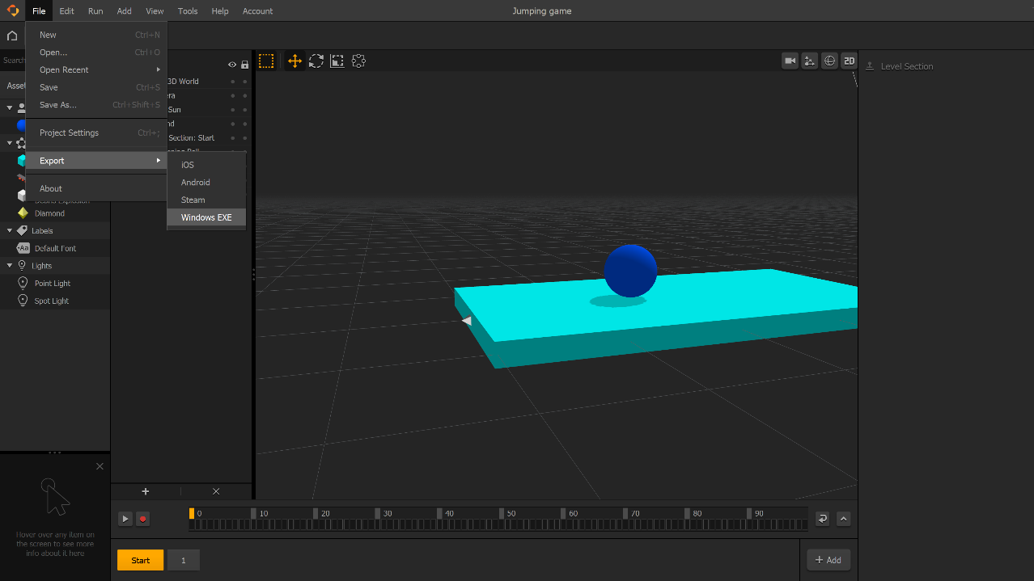
LET’S BUILD THE GAME!
دعونا نبني اللعبة!
Studio56.qa

